Slide 1
Буду вежливым в школе

Slide 2
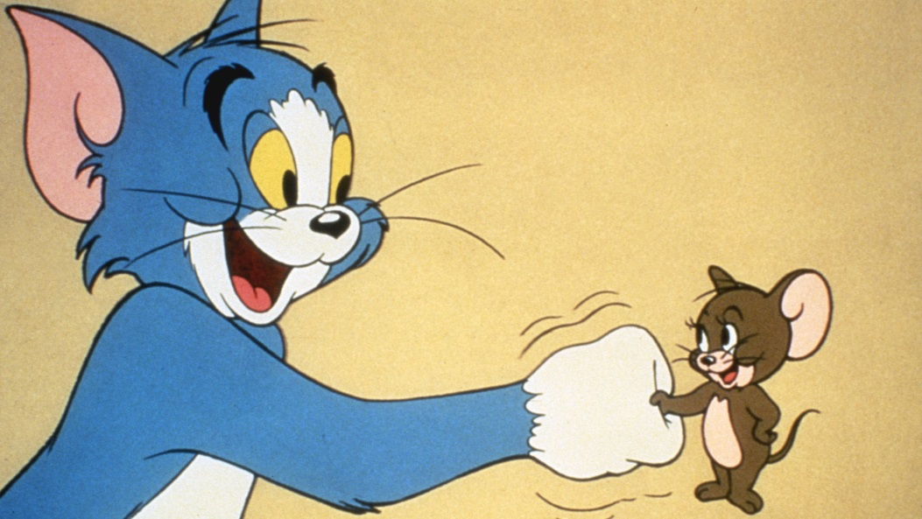
Здороваться

Slide 3
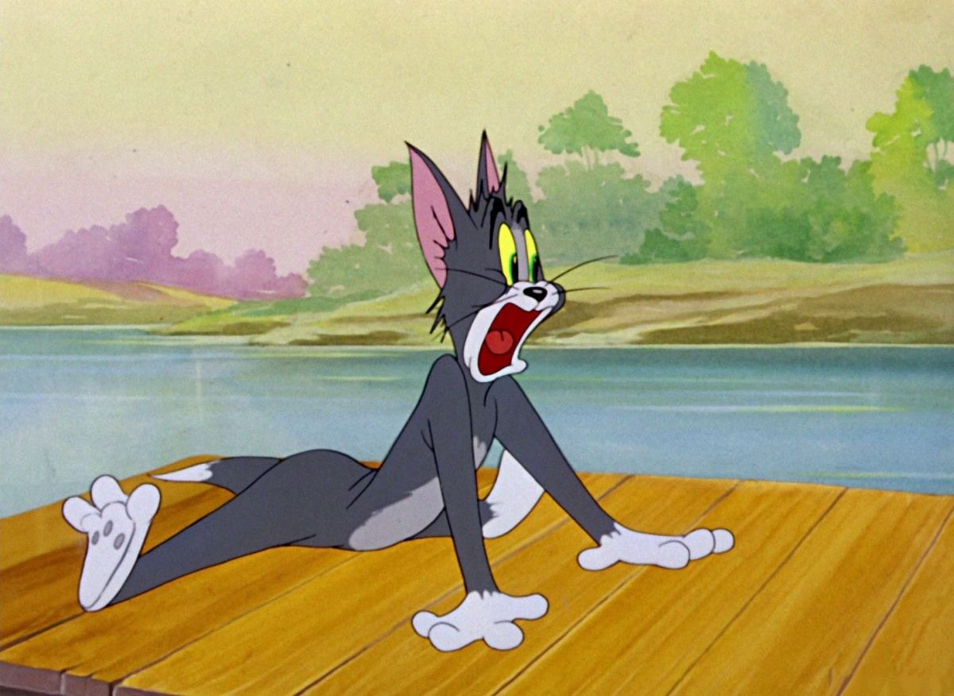
Кричать

Slide 4
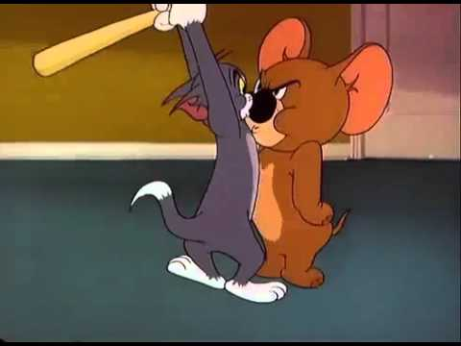
Драться

Slide 5
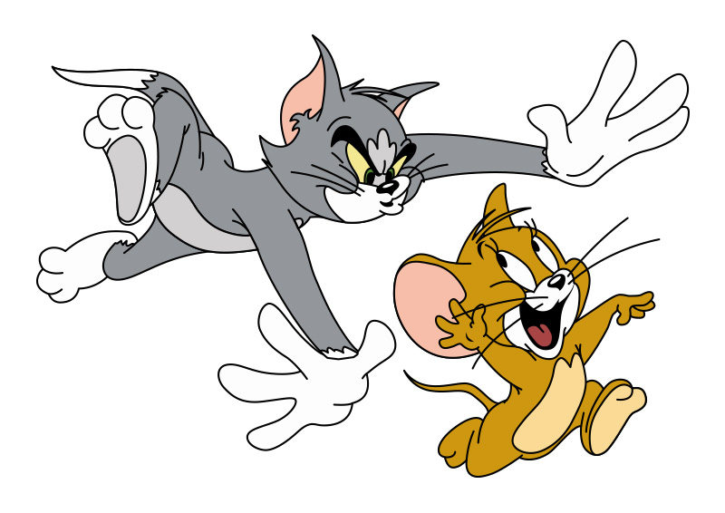
Бегать по школе

Slide 6
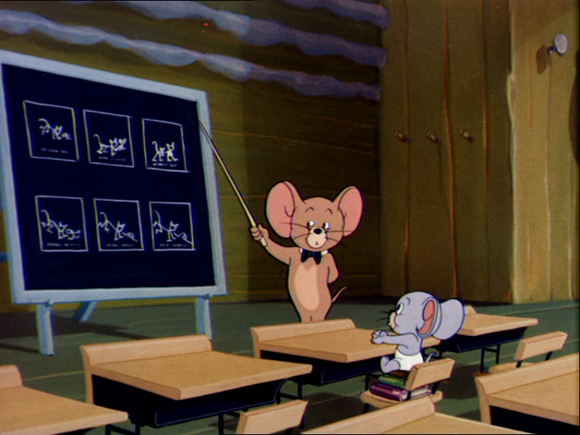
Тихо слушать учителя

Slide 7
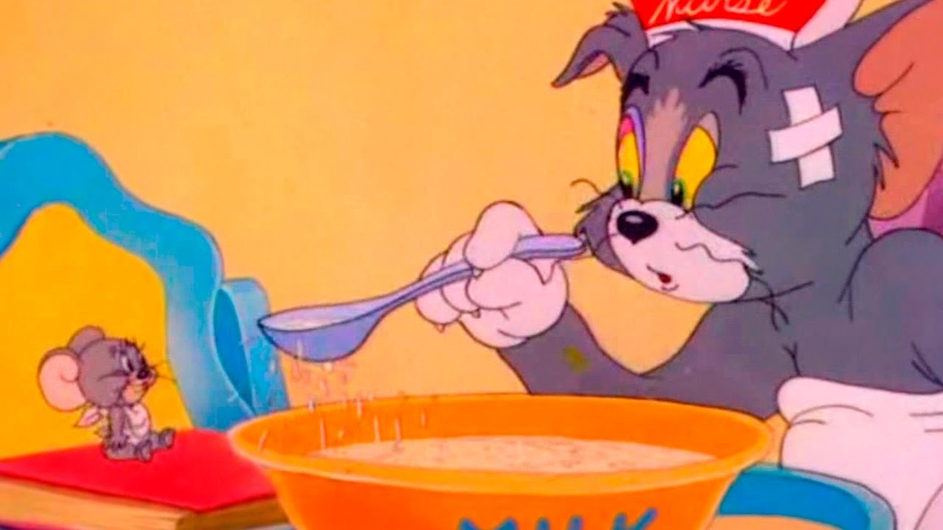
Тихо сидеть за столом

Slide 8
Молодцы!!!!!!

